Slide 1
Analiziranje i upravljanje fiskalnim rizicima: najbolje prakse
Johann Seiwald
Odjel za fiskalne poslove
Međunarodni monetarni fond
28. lipnja 2016.

Slide 2
Motivacija za rad
Razvijena gospodarstva: javni dug
(2007.-2016., postotak BDP-a)
Proljeće 2016.
37 % BDP-a
Proljeće 2007.
Izvor: Baza podataka i procjene osoblja za izvješće „Fiscal Monitor“.
2

Slide 3
Motivacija za rad
Gospodarstva u nastajanju, isključujući Kinu: javni dug
(2007.-2016., postotak BDP-a)
Proljeće 2016.
9 % BDP-a
Proljeće 2007.
Izvor: Baza podataka i procjene osoblja za izvješće „Fiscal Monitor“.
3

Slide 4
Izvori fiskalnog rizika Veliki, podcijenjeni, nelinearni fiskalni rizici te...
Veličina i vjerojatnost fiskalnih šokova prema vrsti
Izvor: Bova i ostali. (2016.)
4

Slide 5
Izvori fiskalnog rizika ...iznimno međusobno povezani
Realizacija potencijalnih obveza
Financijski sektor
Ukupni fiskalni trošak realizacije potencijalnih obveza (% BDP-a, desna os)
Pravni
Prirodne katastrofe
Državna poduzeća
Javno-privatna partnerstva
Privatni ne-financijski sektor
Niže razine vlasti
Ostalo
Izvor: Bova i ostali. (2016.)
5

Slide 6
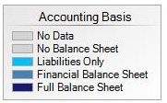
Obuhvat podataka bilance (statistika državnih financija)
Analiza fiskalnih rizika Poboljšano razotkrivanje rizika...
2003.
Računovodstvena osnova
Nema podataka
Nema bilance
Samo obveze
Financijska bilanca
Potpuna bilanca
Izvor: baza podataka COFA
6.

Slide 7
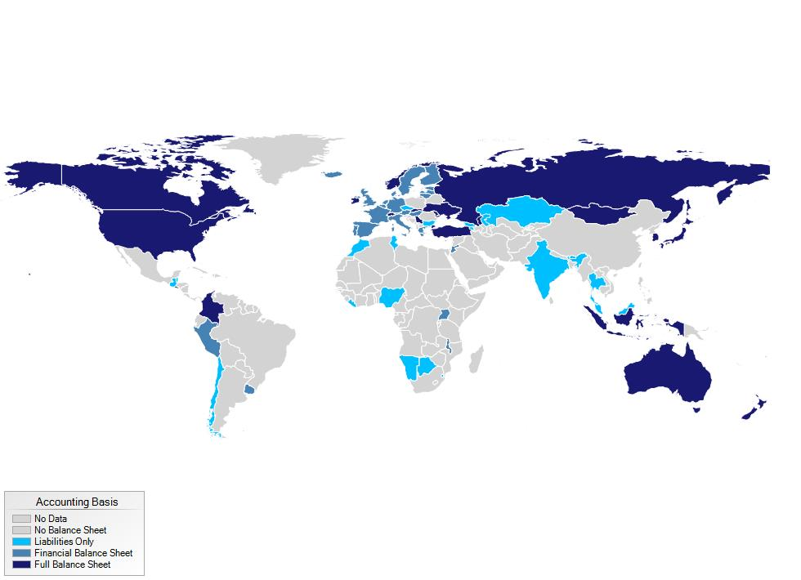
Obuhvat podataka bilance (statistika državnih financija)
Analiza fiskalnih rizika Poboljšano razotkrivanje rizika...
2013.
2003.
Računovodstvena osnova
Nema podataka
Nema bilance
Samo obveze
Financijska bilanca
Potpuna bilanca
Izvor: baza podataka COFA
6.

Slide 8
Analiza fiskalnih rizika ... ali je određivanje količine i dalje ograničeno
Makrofiskalni rizik
Aktiva i pasiva
Svi
Sve
Probabilistički grafikon
Alternativni scenariji
Analiza osjetljivosti
Potpuna bilanca
Financijska bilanca
Samo obveze
Ništa
Kvalitativna rasprava
Nema analize
Izvor: procjene osoblja MMF-a
7.

Slide 9
Analiza fiskalnih rizika ... kao i analiza rizika
Posebni fiskalni rizici
Dugoročna fiskalna održivost
Kvantitativna izjava o riziku
Rasprava o rizicima
Nema objave
Nekoliko čimbenika troška i scenarija
Samo troškovi povezani sa starosnom dobi
Nema projekcija
Izvor: procjene osoblja MMF-a
8.

Slide 10
Upravljanje fiskalnim rizicima Poduzete su mjere ublažavanja
Izravne kontrole
Propisi i ostale mjere
Jamstva: ograničenja obveza
Jamstva: naknade temeljene na riziku
Financijski: kontrola izloženosti banaka
Javno-privatna partnerstva: ograničenja obveza
Roba: diverzifikacija porezne osnovice
Javno-privatna partnerstva: korist od novčanih provjera
Izvor: procjene osoblja MMF-a
8.

Slide 11
Upravljanje fiskalnim rizicima ali često ad hoc te su fragmentirane
Prijenos rizika/ mehanizam dijeljenja
Rezervirana sredstva
Jamstva: reosigurati/ pretvoriti u obveznice
Jamstva: rezervacije
Financijska: fondovi za osiguranje depozita
Prirodne katastrofe: osigurati javnu imovinu
Izvor: procjene osoblja MMF-a
8.

Slide 12
Fiskalna testiranja otpornosti na stres Integriranija analiza fiskalnih rizika: Island
Javni dug
(postotak BDP-a)
Likvidnost: financiranje u bruto iznosima
(postotak BDP-a)
Stres: Makro + potencijalne obveze
Osnova
Stres
Samo makro
Osnova
Izvor: procjene osoblja MMF-a
9.

Slide 13
Priručnik za upravljanje fiskalnim rizicima Smjernice za strategije ublažavanja rizika
1. KORAK: UTVRDITI I KVANTIFICIRATI
Utvrditi rizike
Izračunati izloženost i vjerojatnost
Procijeniti trošak i korist od posredovanja
2. KORAK: UBLAŽITI
Maksimalna izloženost
Regulirati
Prenijeti
3. KORAK: REZERVIRANJA
Trošak
Proračunske rezerve za nepredviđene situacije
Rezervna sredstva
4. KORAK: PRILAGODBA OSTATKA
Uzeti u obzir pri određivanju fiskalnih ciljeva
10

Slide 14
Priručnik za upravljanje fiskalnim rizicima Matrica rizika
RIzik | 1. Utvrditi i kvantificirati | 2. Ublažiti |  |  | 3. Rezervacije |  |  | 4. Prilagoditi
 |  | Izravne kontrole | Neizravne kontrole (uređivanje i naknade) | Instrumenti prijenosa rizika | Trošak | Potencijalne obveze | Rezervna sredstva | ostatak
Financijski sektor | Kvantificirati izloženost potencijalnim obvezama, nadzirati financijsko zdravlje te pokazatelje rizika, uključiti testove na otpornost stresa financijskog sektora u analizu održivosti duga | Smanjiti sudjelovanje države u bankama | Povećati kapacitet apsorpcije bankovnog gubitka (standardi adekvatnosti kapitala) Makrobonitetni alati za smanjenje procikličnosti Smanjiti predrasude prema dugu u poreznom sustavu | Tražiti od banaka da financiraju osiguranje depozita, mehanizmi rješavanja (npr. oporuke ti) | Izdvajanje za očekivana plaćanja | Održavati novčane rezerve | Prethodno financirati jamstva depozita
Prirodne katastrofe i rizici okoliša | Rani sustavi upozorenja | Planiranje smanjenja utjecaja na okoliš u rizičnim područjima | Porezne premije u visoko rizičnim područjima, standardi zaštite okoliša, izgradnja kodeksa, strategije pripreme za katastrofe | Reosiguranje, obveznice za slučaj katastrofe, plaćanja instrumenata garancije maks. isplate, zahtijevanje odbitne franšize za državne programe, strategije pripreme za katastrofe, osiguranje za visoko rizična područja | Izdvajanje za potrošena plaćanja | Rezerviranja za nepredviđene situacije | Sredstva za slučaj prirodne katastrofe
Makro šokovi: cijena robe | Analiza osjetljivosti, alternativni scenariji, probabilistički grafikoni | Privatizacija proizvođača robe | Regulacija tržišta robom, diverzifikacija porezne osnovice | Instrumenti zaštite (opcije, robni terminski ugovori) | Fiskalna pravila temeljena na resursima | Oprezne pretpostavke cijena | Sredstva za stabilizaciju
Jamstva | Održavanje središnjeg registra jamstva te procjena rizika za vrijeme izdavanja jamstva te tijekom njegovog trajanja | Središnje nadležno tijelo, gornje granice obveza, kriteriji standarda za izdavanje, uvjeti pristupa | Naplaćivati naknade za rizik | Djelomična jamstva, zahtijevati kolateral, reosigurati ako je moguće | Izdvajanje za očekivane novčane tokove | Rezerviranja za očekivane zahtjeve | Sredstva za jamstva | Sigurna razina duga
Javno-privatno partnerstvo | Održavati središnji registar obveza JPP-a Projekte podvrgnuti analizi osjetljivosti | Središnje nadležno tijelo, Ministarstvo financija, uloga čuvara, gornje granice obveza za JPP-ove | Središnje proračunsko tijelo te provjere vrijednosti za novac Naplaćivati naknade za jamstvo | Okvir za podjelu rizika Plaćanje instrumenata Maks. Isplate povezane s potražnjom Osigurati zadržane ugovorne rizike gdje je moguće | Izdvajanje za očekivane novčane tokove | Rezervna sredstva za očekivane zahtjeve u pogledu jamstava | Sredstva za jamstva
Državna poduzeća | Odrediti broj eksplicitne izloženosti, nadzirati financijski učinak, analize scenarija ili testovi otpornosti na stres | Smanjiti veličinu sektora državnih poduzeća | Držati odbore odgovornima za učinak, Zahtjevi izvještavanja | Eksplicitne klauzule zabrane otkupa | Izdvajanje za očekivane subvencije i kvazi-fiskalne aktivnosti | Rezerviranja za trošak u slučaju restrukturiranja
Niže razine vlasti | Nadzirati financijsku učinak u odnosu na referenta mjerila | Fiskalna pravila i ograničenja zaduživanja | Povezati razinu financijske autonomije s učinkom Zahtjevi izvještavanja | Uspostaviti uvjerljive klauzule zabrane otkupa Zadržati pravo likvidacije imovine / imenovanja upravitelja | Izdvajanje za očekivane potpore

Slide 15
Fiskalni rizici i gornje granice javnog duga
Donošenje pravila duga i ostalih fiskalnih pravila
Razvoj tijekom vremena (1990.-2014.)
Kombinacija pravila (2014.)
Broj zemalja
Proračunski saldo +
pravila rashoda
10
10
58
17
Pravilo duga
PRAVILA DUGA
Izvor: Baza podataka o fiskalnim pravilima MMF-a (2015.)
11

Slide 16
Fiskalni rizici i gornje granice javnog duga
Probablistička ocjena javnog duga: ilustracija
Ekonomija europskih tržišta u nastajanju
(u postotku BDP-a)
Srednjoročna projekcija
Izvor: procjene osoblja MMF-a
12

Slide 17
Implikacije politike Analiza fiskalnih rizika
Sve zemlje trebaju težiti povećanju upotrebe probabilističkih metoda
Zemlje manjeg kapaciteta trebaju se usredotočiti na
analizu makro-fiskalne osjetljivosti
financijsku bilancu
objavu eksplicitnih potencijalnih obveza
Zemljama srednjeg kapaciteta prioriteti trebaju biti
alternativni makro-fiskalni scenariji
potpune bilance
objava svih potencijalnih obveza
Zemlje visokog kapaciteta trebaju se usredotočiti na
objavu veličine i vjerojatnosti realizacija potencijalnih obveza
povremena fiskalna testiranja otpornosti na stres
13

Slide 18
Implikacije politike Upravljanje fiskalnim rizicima
Sve zemlje trebaju jačati svoje institucionalne okvire i centralno upravljati svojim rizicima
Zemlje manjeg kapaciteta trebaju ojačati izravne kontrole te centralno odobravati eksplicitne potencijalne obveze
Zemljama srednjeg kapaciteta prioriteti trebaju biti učinkovitija upotreba mjera ublažavanja rizika i alata za prijenos
Zemlje visokog kapaciteta trebaju izraditi fiskalne planove na temelju izloženosti riziku
14

